Slide 1
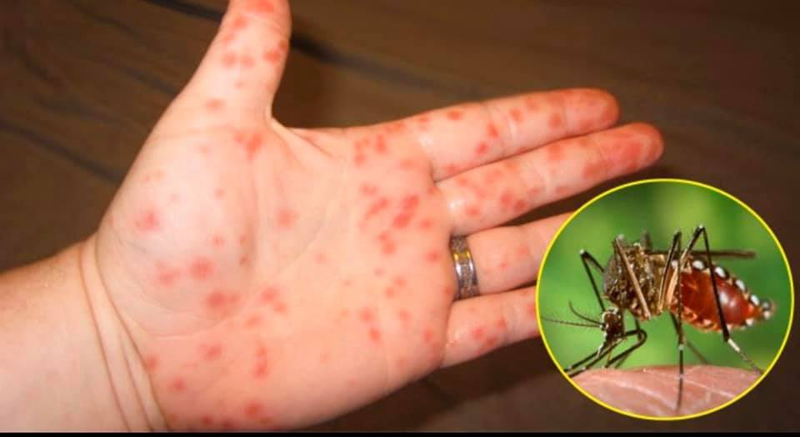
BÀI 2. SỐT XUẤT HUYẾT
Scoliosis d Scoliosis
Notes:
quyết định số 2760/QĐ-BYT ngày 04/7/2023 của Bộ Y tế về việc ban hành Hướng dẫn chẩn đoán, điều trị Sốt xuất huyết Dengue
https://nhidong.org.vn/sinh-hoat-khkt/tai-lieu-tap-huan-chan-doan-va-xu-tri-sot-xuat-huyet-dengue-tre-em-danh-cho-bac-c1075-2329.aspx

Slide 2
Mục tiêu
Trình bày được nguyên nhân gây bệnh sốt xuất huyết
Trình bày được các triệu chứng lâm sàng của bệnh
Trình bày được các biện pháp phòng chống và điều trị bệnh sốt xuất huyết

Slide 3
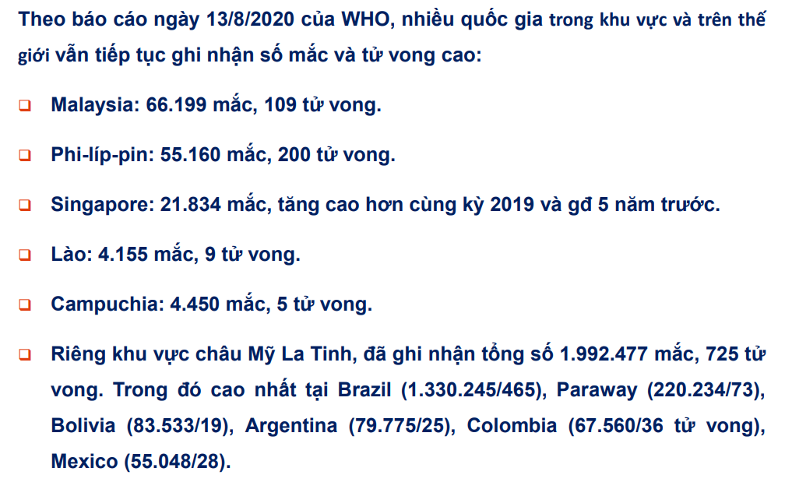
Tình hình sốt xuất huyết trên thế giới

Slide 4
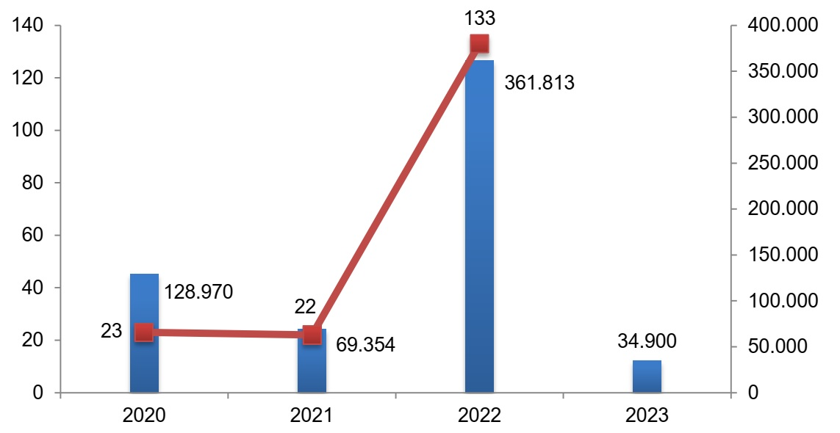
Hình 1. Tình hình mắc bệnh SXH và số ca tử vong, từ năm 2020 đến cuối tháng 6/2023
(Nguồn: Cục Y tế Dự phòng)
Tình hình sốt xuất huyết tại Việt Nam

Slide 5
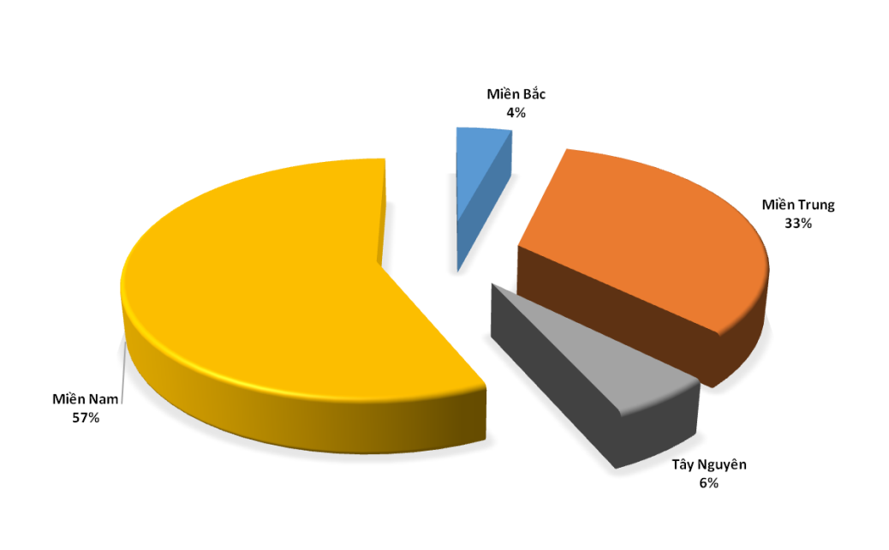
Biểu đồ 1. Phân bố tỷ lệ mắc theo khu vực
(Nguồn: Cục Y tế Dự phòng 2020)
Tình hình sốt xuất huyết tại Việt Nam
Notes:
Từ năm 2020 đến nay số lượng ca SXH đang có xu hướng tăng trở lại, kèm theo đó, số lượng tử vong cũng tăng theo. Theo dữ liệu của Tổng Cục Thống kê, năm 2020, cả nước có 128.970 trường hợp mắc bệnh SXH (23 trường hợp tử vong). Năm 2021, 69.354 trường hợp mắc bệnh SXH (22 trường hợp tử vong). Năm 2022, cả nước ghi nhận 361.813 trường hợp mắc SXH (đến 133 ca tử vong). Trong 6 tháng đầu năm 2023, cả nước đã có hơn 34.900 trường hợp mắc bệnh SXH

Slide 6
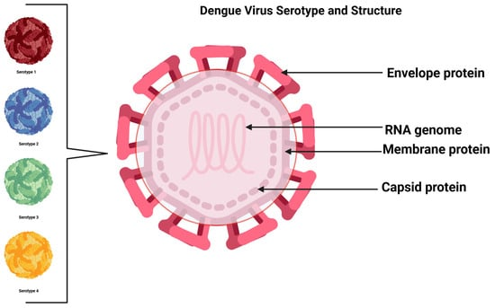
I. Nguyên nhân
● Virus Dengue truyền bệnh từ người người bệnh sang người lành qua muỗi Aedes aegypti (muỗi vằn) đốt.
● Nguồn bệnh là huyết thanh có virus và đường lây truyền là do muỗi Aedes

Slide 7
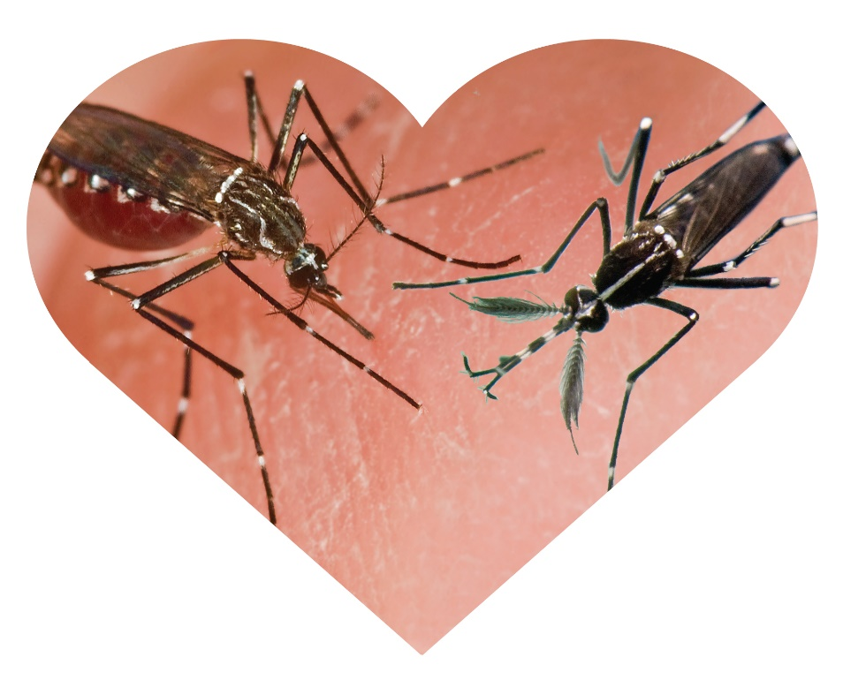
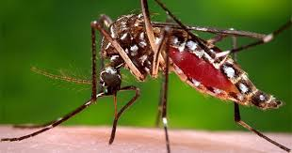
Vector truyền bệnh sốt xuất huyết
● Ae.aegypti & Ae.albopictus
● Vector chủ yếu: Aedes aegypti
● Loại muỗi thích ở nơi kín đáo, kín gió, không bay được xa. Thích tối và đốt cả ngày.
● Sinh sản tại các dụng cụ chứa nước như vật chứa nước mưa, lốp xe… Sinh sản vào mùa mưa.

Slide 8
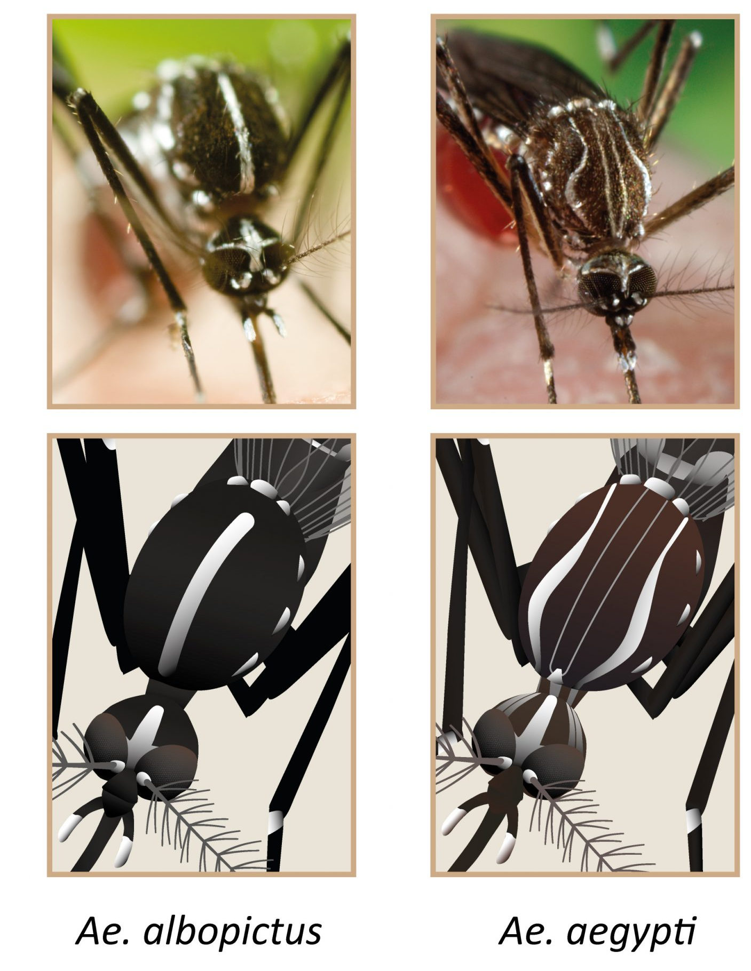

Slide 9
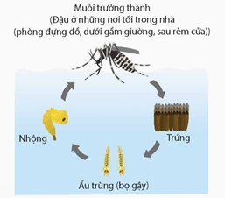

Slide 10
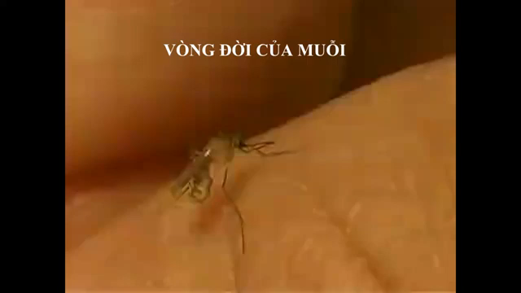
Vòng đời của muỗi

Slide 11
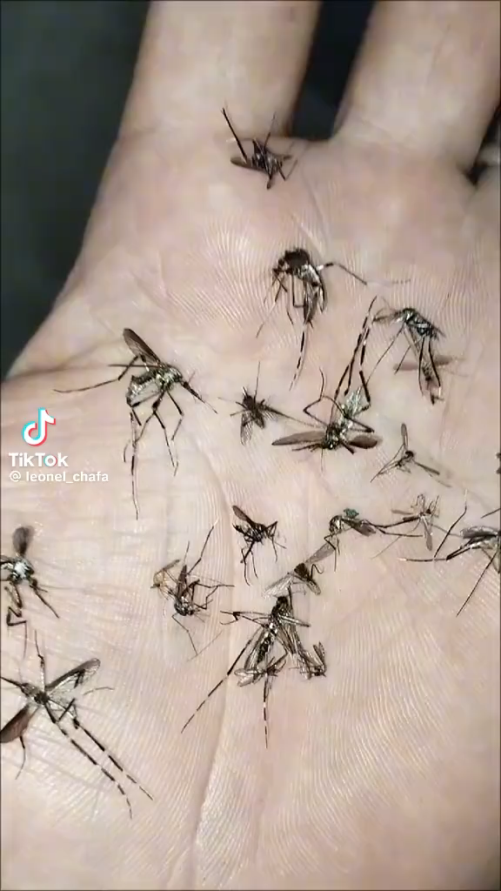

Slide 12
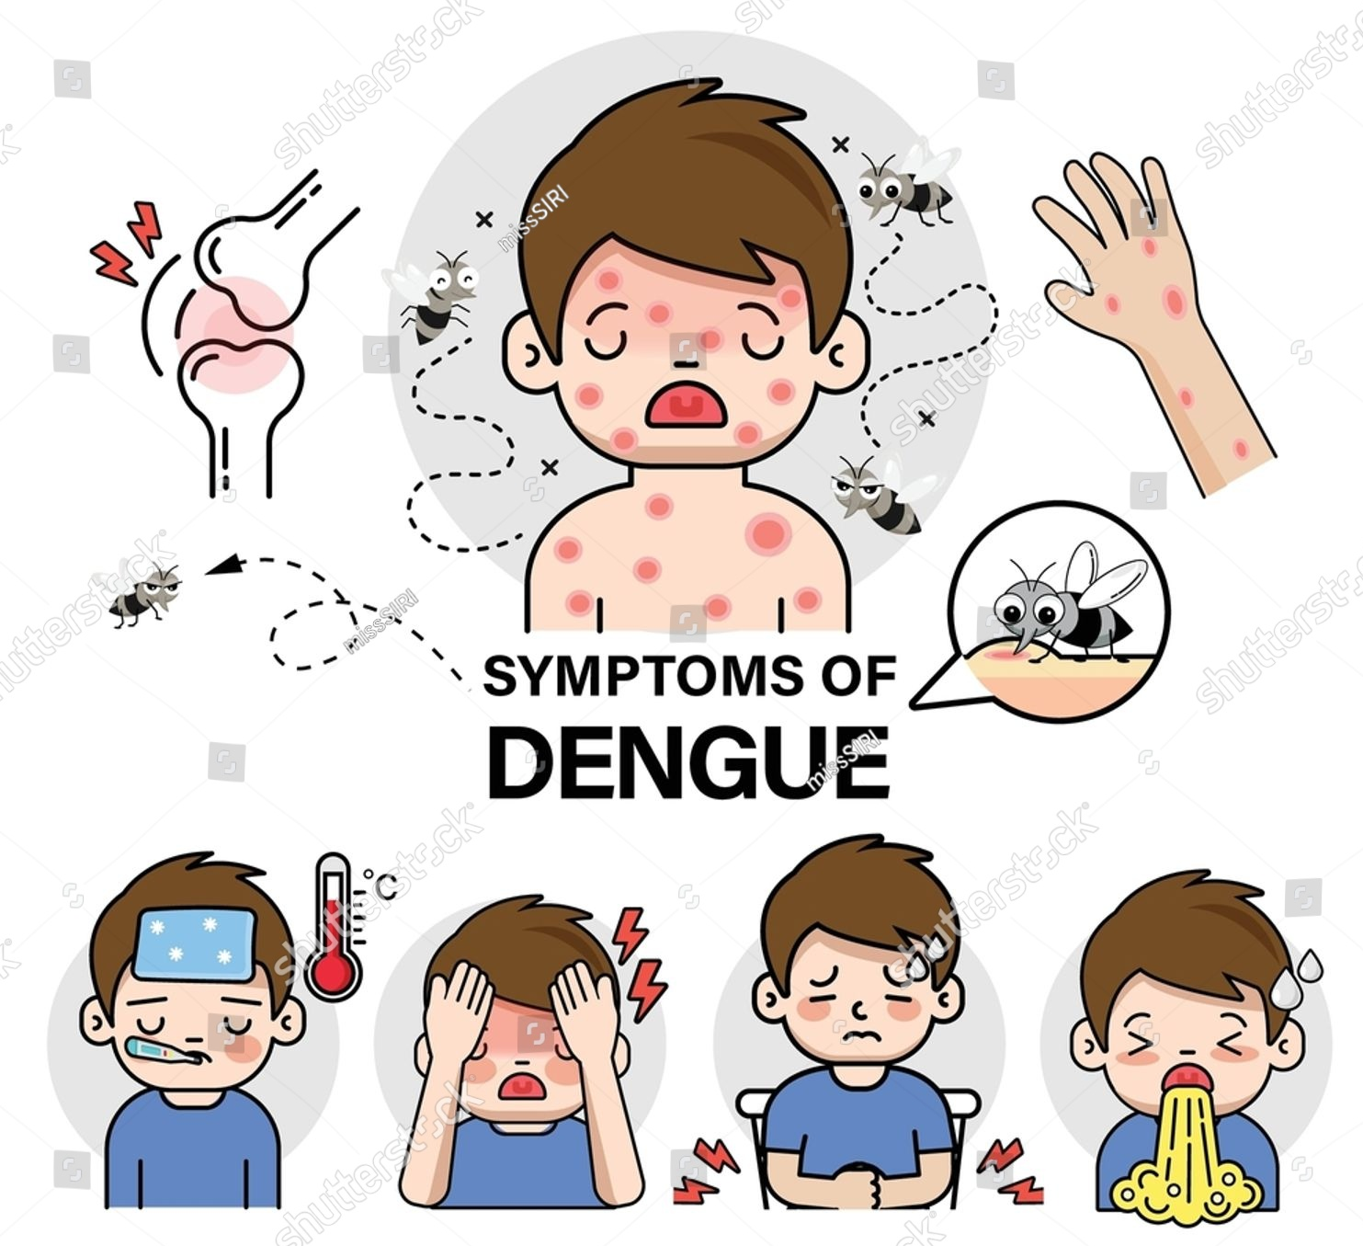
II. Triệu chứng lâm sàng
Notes:
Thời ký nung bệnh
Thời kỳ khởi phát
Thời kỳ toàn phát
Thời kỳ ban bay

Slide 13
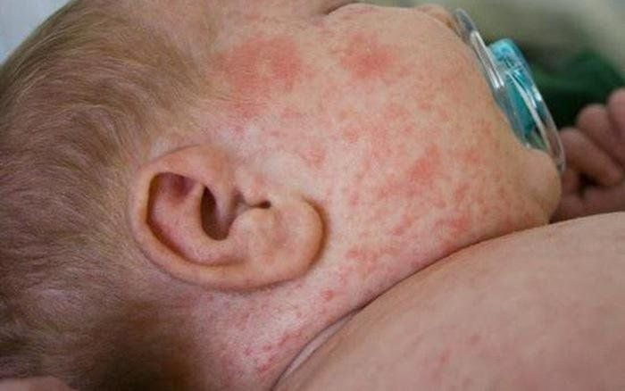
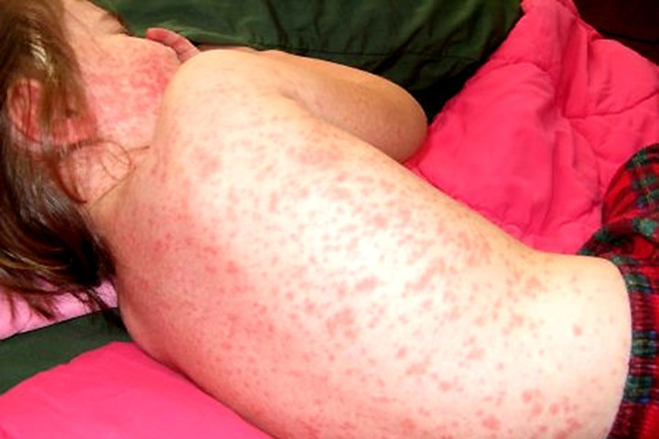
Sốt cao đột ngột, liên tục và kéo dài từ 2-7 ngày
Những biểu hiện xuất huyết:
+ Xuất huyết dưới da gồm: Điểm xuất huyết, ban xuất huyết và vết bầm máu.
+ Xuất huyết niêm mạc: Chảy máu cam, chảy máu chân răng.
+ Xuất huyết phủ tạng: Nôn ra máu, ỉa ra máu.

Slide 14
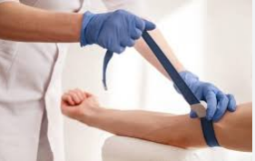
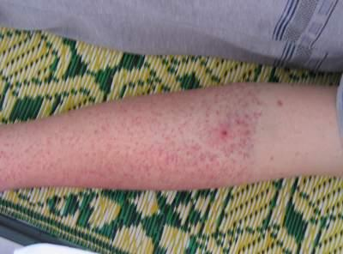
Tổn thương gan: gan to
Rối loạn tuần hoàn: khi nhiệt độ hạ huyết áp cũng hạ
Mỏi cơ, đau cơ
Dấu hiệu dây thắt dương tính

Slide 15
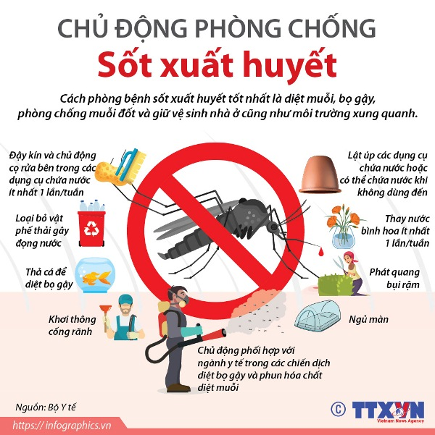
III. Phòng chống và điều trị

Slide 16
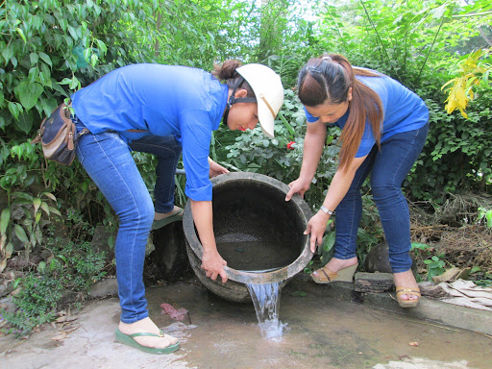
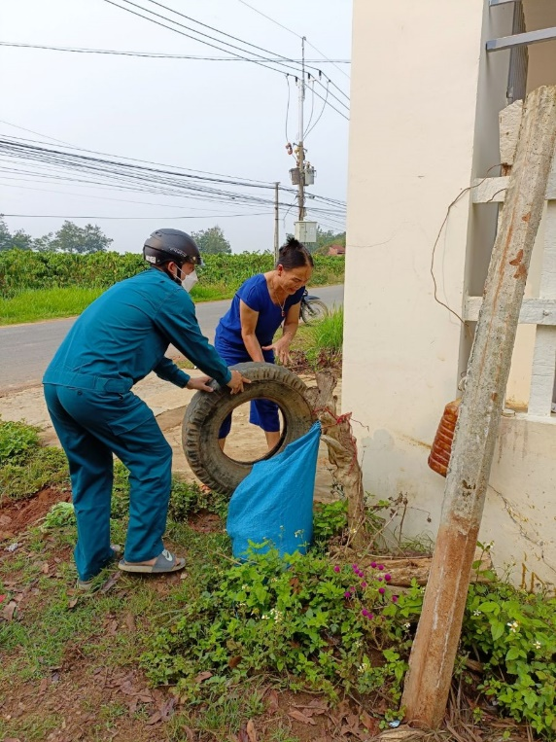
1. Phòng chống
*Chống muỗi đốt.
- Diệt lăng quăng, bọ gậy.
- Xua muỗi, diệt muỗi.
* Vệ sinh môi trường.
* Phát hiện nguồn bệnh cách ly.

Slide 17
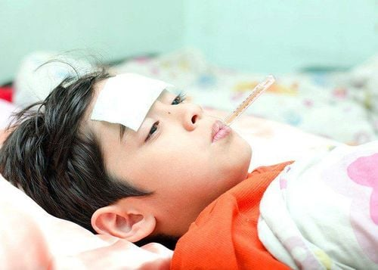
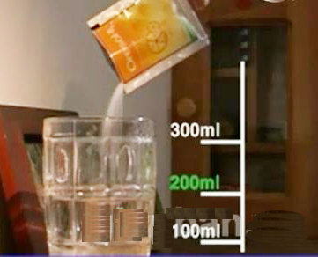
2. Điều trị
* Hiện nay chưa có thuốc diệt vi rút nên chủ yếu là điều trị triệu chứng.
- Bù nước và điện giải sớm và đầy đủ.
- Nếu sốt cao thì hạ nhiệt, tránh dùng chất có Aspirin, tốt nhất là chườm lạnh, thuốc chống dị ứng, trợ tim mạch, nghỉ ngơi và nuôi dưỡng tốt.
* Điều trị theo đông Y

Slide 18
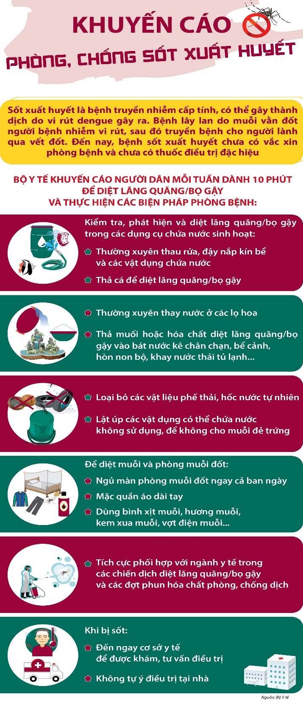
Hoạt động nhóm: xây dựng chương trình truyền thông

Slide 19

Câu hỏi lượng giá
Bệnh sốt xuất huyết có lây không?

Slide 20
Có thể mắc bệnh sốt xuất huyết mấy lần trong đời?

Slide 21
Cách phòng tránh lây nhiễm sốt xuất huyết?

Slide 22

Thank for your listening
Notes:
Quyết định số 2760/QĐ-BYT ngày 04/7/2023 của Bộ Y tế về việc ban hành Hướng dẫn chẩn đoán, điều trị Sốt xuất huyết Dengue

